Slide 1


PHÒNG GIÁO DỤC VÀ ĐÀO TẠO QUẬN LONG BIÊN TRƯỜNG MẦM NON HOA SỮA
LĨNH VỰC PHÁT TRIỂN NHẬN THỨC
Đề tài: Xác định phía trước – phía sau của bản thân trẻ Giáo viên : Nguyễn Lê Hảo
Nguyễn Thị Kim Dung Lứa tuổi: 3 – 4 tuổi
Năm học 2021 - 2022

Slide 2


Slide 3
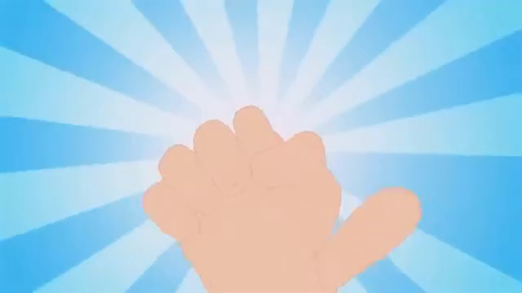

Slide 4


Slide 5


Slide 6
